Slide 1
14 & 15 décembre 2021
STRASBOURG
Organised by:
www.biofit-event.com
Supported by:
@BIOFIT_EVENT
BioFIT Event

Slide 2
Rappel du positionnement et
de la dimension de BioFIT

Slide 3
BioFIT en bref
La convention d’affaires BioFIT est le rendez-vous de référence en Europe en matière de transfert de technologies, de collaborations académie-industrie, de deals et financement « early-stage » dans le domaine des Sciences du Vivant. BioFIT offre l’opportunité de rencontrer des acteurs académiques et industriels à la pointe de l’innovation et de renommée internationale pour :
Engager de nouveaux partenariats
Sourcer et favoriser l’émergence de projets collaboratifs
Intensifier les flux de licences
Trouver des financements

Slide 4
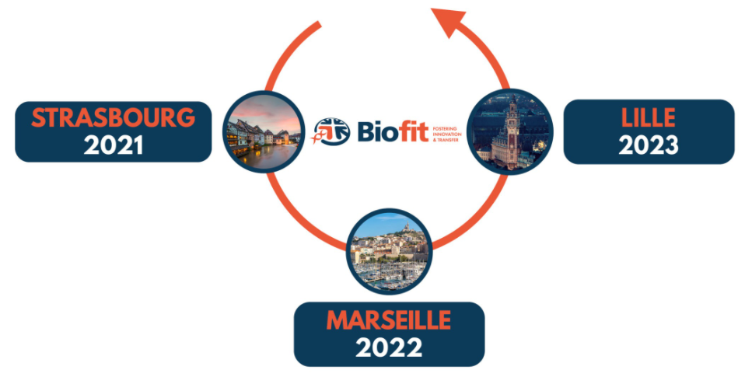
Trajectoire de développement
Objectives 2021
10ème edition:
2021, Strasbourg
1,300+ participants
40 countries represented
55% international
8ème edition:
2019, Marseille
1,150 participants
37 countries represented
52% international
6ème edition:
2017, Strasbourg
1,150 participants
30 countries represented
50% international
9ème edition:
2020, Digital
1,000 participants
37 countries represented
52% international
4ème edition:
2015, Strasbourg
1,050 participants
22 countries represented
45% international
7ème edition:
2018, Lille
1,200 participants
35 countries represented
52% international
5ème edition:
2016, Lille
1,100 participants
25 countries represented
50% international

Slide 5
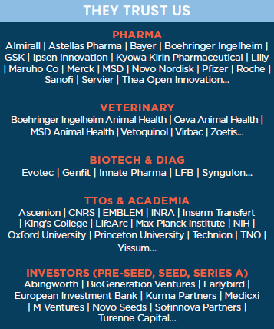
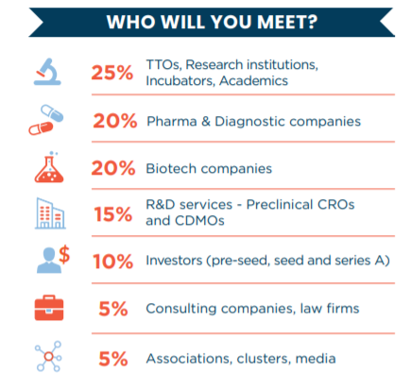
Audience
1,000+ Attendees
36 Countries represented
Click here to see the participant lists of the previous editions

Slide 6
BioFIT et les Rencontres de recherche en Santé Animale

Slide 7
La dimension santé animale dans BioFIT
Des rendez-vous d’affaires pré-qualifiés entre acteurs de la santé animale, mais aussi entre acteurs de la santé animale et de la santé humaine.
Des présentations orales de start-ups et de projets académiques avec une session dédiée à la santé animale.
Un espace d’exposition de +100 stands avec un « village santé animale » :
Des sponsors impliqués dans le secteur vétérinaire :

Slide 8
La dimension santé animale dans BioFIT
Animal Health Highlights: parcours dédié à la santé animale dans le programme de conférences de BioFIT
>>>A BioFIT 2019, 2 sessions:
1/HOW IS AI BASED ON WEARABLES AND SENSORS A MAJOR DRIVER FOR THE FUTURE OF ANIMAL HEALTH AND VETERINARY SCIENCES?
What is the understanding of AI technologies and machine learning within the animal health industry? With the huge amount of data provided by wearables and sensors, how can data be utterly exploited? How is the future lying in real-time predictive analysis? How is AI bringing changes in business models through automated veterinary diagnostic tools?

Slide 9
La dimension santé animale dans BioFIT
2/WHICH PROMISES TO BE DELIVERED BY HIGH POTENTIAL VACCINES?
How can international and multidisciplinary approaches like the SAPHIR European project help develop innovative vaccination strategies? How are these kinds of projects integrating vaccination in a global health management system? What are the outcomes and expected developments in terms of vaccines production of these multi-million international project? How are these vaccines strengthening the profitability of food systems?

Slide 10
La dimension santé animale dans BioFIT
>>>A BioFIT 2020, 1 session:
1/Developing diagnostic and vaccines for emerging zoonosis
Financial considerations are often a major barrier to successful vaccine development, yet vaccination remains the most effective tools in the fight to help protect animals and livestock from countless new and emerging diseases. In the light of the COVID-19 pandemic, what are the innovative ways to address the challenge of preventing epidemics? How can One health concept contribute to deeper collaboration and pooled funding in vaccinology? What are the latest breakthrough technologies for future vaccine development? What is the role of diagnostic tools and what about their implementation?

Slide 11
Next edition

Slide 12
BACK UP

Slide 13
Fonctions
Sourcer des technologies et produits innovants
Rencontrer des partenaires d’innovation
Construire et développer de nouvelles collaborations (de R&D, de commercialisation, de licences…)
Promouvoir des projets vers les investisseurs et structures de financement
Partager les bonnes pratiques et retours d’expériences et débattre sur les enjeux du secteur
… le tout à l’échelle internationale

Slide 14
Types de partenariats qu’engendre BioFIT pour ses publics
Sur plus de 1 000 participants BioFIT, 1 000 deals ont été générés.
La répartition en termes de nature de transactions est la suivante :
35% de collaborations de R&D
30% d’accords de licences
15% de financement et levées de fonds
20% d’offres de services
Estimation basée sur l’évaluation des retours des participants 2019 et 2020

Slide 15
Format
Rendez-vous pré-qualifiés
Grâce à une plateforme de pré-organisation de rendez-vous, l’ensemble des participants peut se rencontrer en face à face pour évoquer de possibles partenariats financiers ou de R&D
Conférences
Des conférences spécialisées qui abordent les bonnes pratiques en termes de collaborations académie-industrie, le financement, le transfert de technologies
5 activités
Présentations orales
Des présentations orales pour promouvoir ses projets de levées de fonds et ses technologies devant un jury d’experts
Exposition
Une zone d’exposition au cœur de l’évènement pour gagner en visibilité et augmenter les opportunités de networking et de collaborations
Would-be CEO
Cette session vise à rassembler à la fois des start-ups, des incubateurs, des universités, des TTOs et des « would-be CEOs », et permet ainsi aux entrepreneurs en quête de projets à mener, de trouver l’entreprise nouvellement créée ou encore même en gestation dans laquelle ils pourront s’impliquer en tant que CEO. Cette session « Would-be CEOs » permet également aux projets en besoin de CEOs, de trouver leurs futurs dirigeants

Slide 16
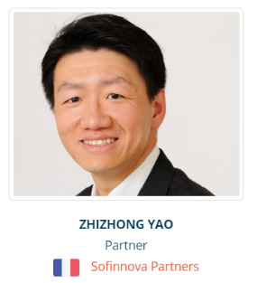
Comité Stratégique

Slide 17
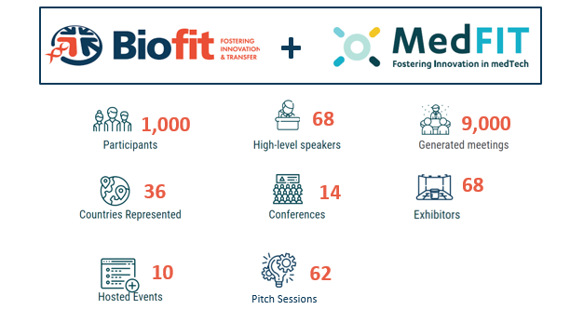
Chiffres clés 2020
2020 Key figures

Slide 18
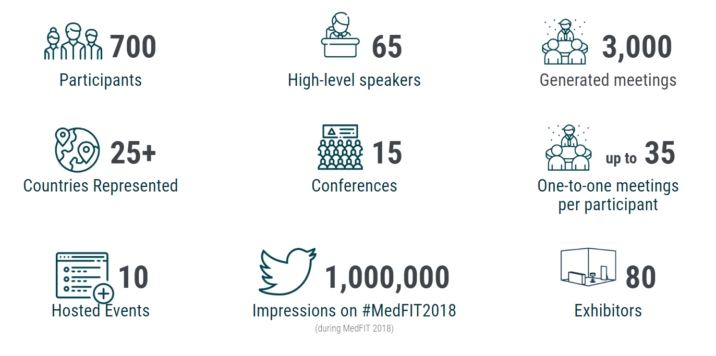
2020 Key figures
700
(vs. 1,150 in 2019)
39
(vs. 75 in 2019)
6,000
(vs. 13,500 in 2019)
ALONE
36
(vs. 37 in 2019)
8
(vs. 17 in 2019)
36
(vs. 120 in 2019)
4
(vs. 4 in 2019)
The drop in figures compared to the previous edition can be explained by:
INTERNALLY | EXTERNALLY
Our sales team placed on short-time work for a few months Announcement of the switch to digital format in mid-October | Health crisis effects: people had other priorities, urgent matters to focus on, reduced budget from companies…
24
(vs. 50 in 2019)
However, we noticed positive aspects regarding BioFIT Digital 2020:
Confirmation of interest from our prospects in BioFIT Digital
Attendees enjoyed the conference topics and the pitch sessions
Globally, attendees were satisfied with their participation in BioFIT Digital
Pitch Sessions

Slide 19
Partenaires 2020
2020 Partners
Sponsors

Slide 20
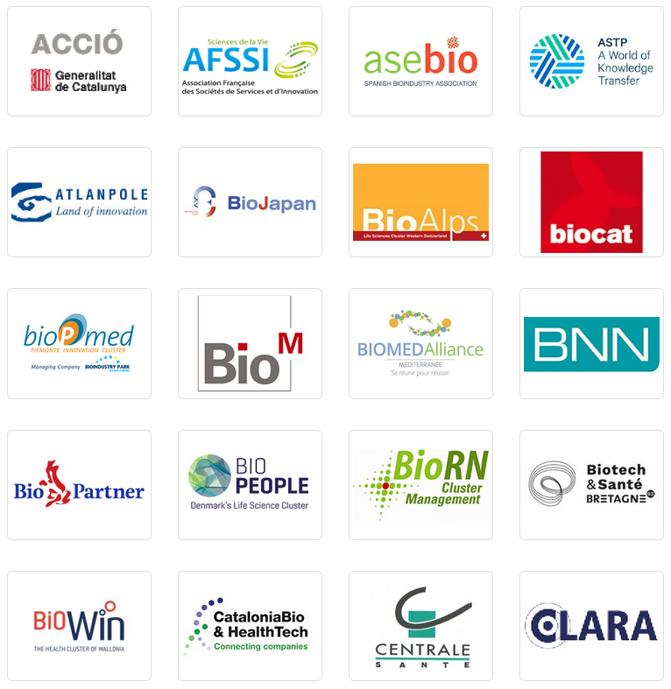
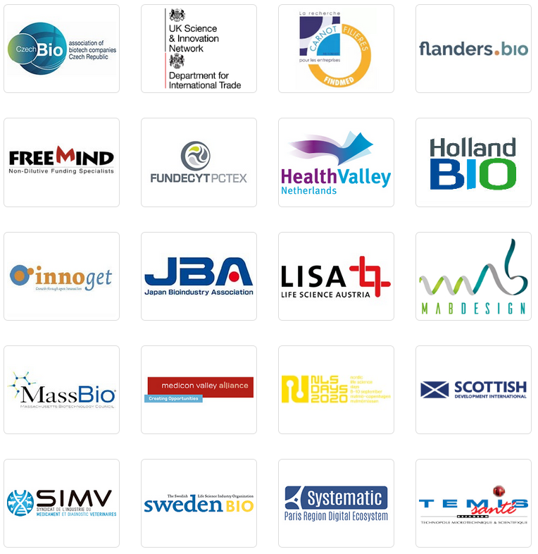
Partenaires 2020
2020 Partners
Supporters

Slide 21
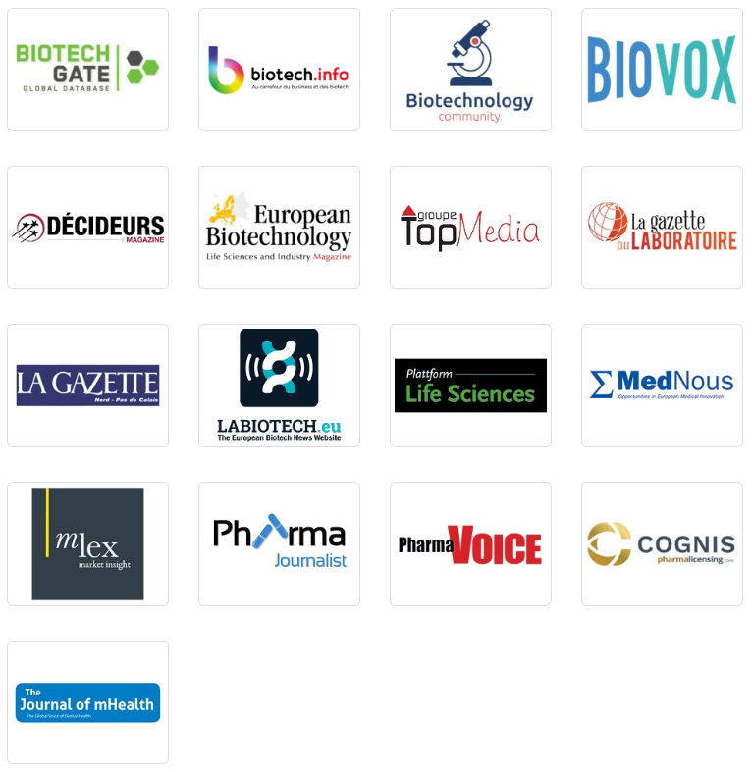
Partenaires 2020
2020 Partners
Media

